Slide 1

内容摘要

Slide 2

绪论
机器学习三要素
方法 = 模型 + 策略 + 算法
选择什么模型
Loss function怎么定义
什么方法求解参数

Slide 3
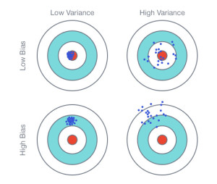
绪论
模型评估
模型误差来源 bias & variance

Slide 4
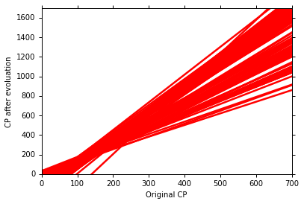
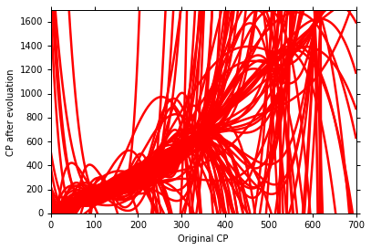

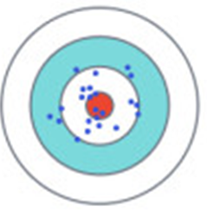
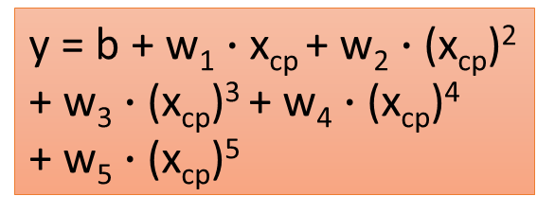
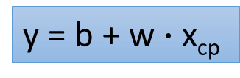
绪论
variance
y = b + w₁ $∙$ x_{cp} + w₂ $∙$ (x_{cp})²
+ w₃ $∙$ (x_{cp})³ + w₄ $∙$ (x_{cp})⁴
+ w₅ $∙$ (x_{cp})⁵
y = b + w $∙$ x_{cp}
Small
Variance
Large
Variance

Slide 5
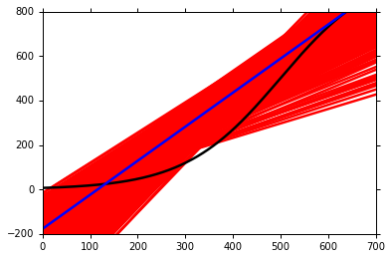
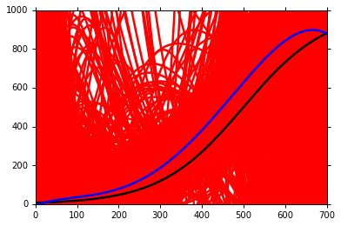

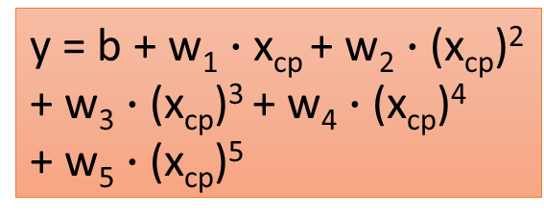
绪论
bias
y = b + w₁ $∙$ x_{cp} + w₂ $∙$ (x_{cp})²
+ w₃ $∙$ (x_{cp})³ + w₄ $∙$ (x_{cp})⁴
+ w₅ $∙$ (x_{cp})⁵
y = b + w $∙$ x_{cp}
Large
Bias
Small
Bias
model
model

Slide 6
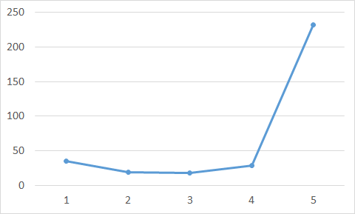
绪论
Bias v.s. Variance
Error from bias
Error from variance
Error observed
Underfitting
Overfitting
Large Bias
Small Bias
Small Variance
Large Variance

Slide 7
绪论
Collected data
public
private
Training Set
Testing Set
Testing Set
Training Set
Validation
set
Model 1
Err = 0.9
Model 2
Err = 0.7
Model 3
Err = 0.5

Slide 8
绪论
N-fold Cross Validation
Training Set
Model 1
Model 2
Model 3
Train
Train
Val
Err = 0.2
Err = 0.4
Err = 0.4
Train
Val
Train
Err = 0.4
Err = 0.5
Err = 0.5
Val
Train
Train
Err = 0.3
Err = 0.6
Err = 0.3
Avg Err
= 0.3
Avg Err
= 0.5
Avg Err
= 0.4

Slide 9



嵌入式特征选择
为防止过拟合加入正则化项（regularization），或罚项（penalty term） ：
正则化项一般是模型复杂度的单调递增函数，模型越复杂，正则化值越大。比如：正则化项可以是模型参数向量的范数
$ι_{2}$范数
$ι_{1}$范数

Slide 10
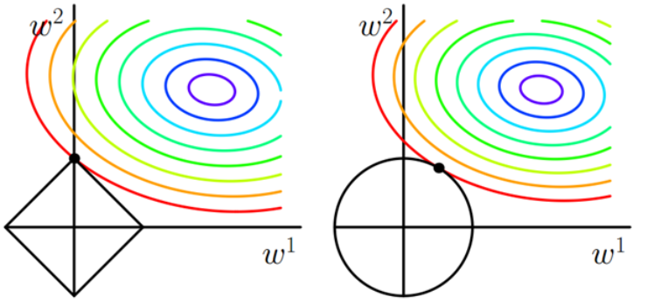
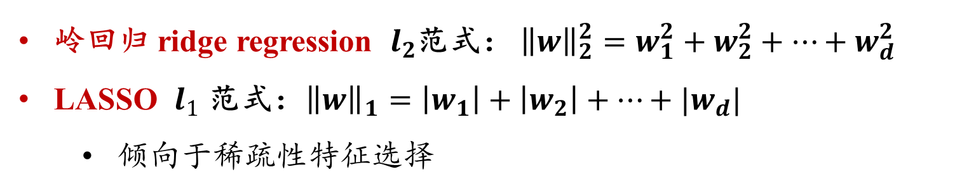
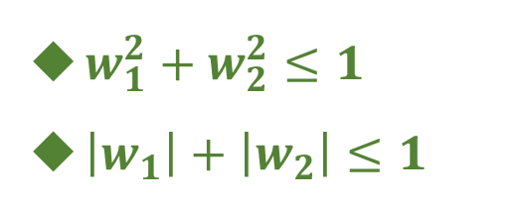
嵌入式特征选择
嵌入式特征选择是将特征选择过程与学习器训练过程融为一体
岭回归 ridge regression $l_{2}$范式： ${\left\|w\right\|}_{2}^{2}=w_{1}^{2}+w_{2}^{2}+⋯+w_{d}^{2}$
LASSO $l_{1}$ 范式：${\left\|w\right\|}_{1}=\left|w_{1}\right|+\left|w_{2}\right|+⋯+|w_{d}|$
倾向于稀疏性特征选择
$w_{1}^{2}+w_{2}^{2}≤1$
$\left|w_{1}\right|+\left|w_{2}\right|≤1$

Slide 11
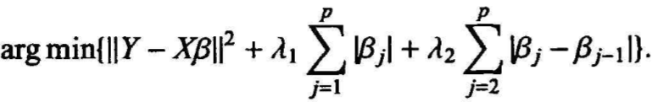
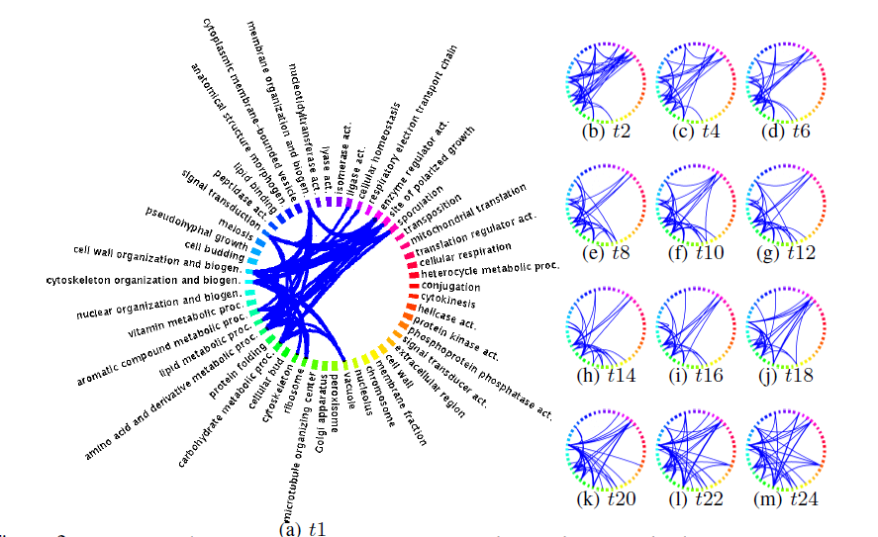
嵌入式特征选择
Fused-lasso

Slide 12
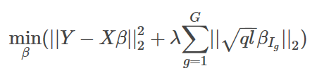
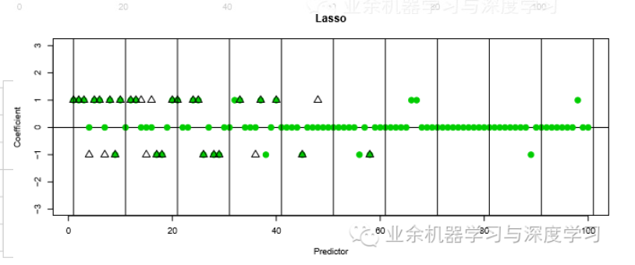
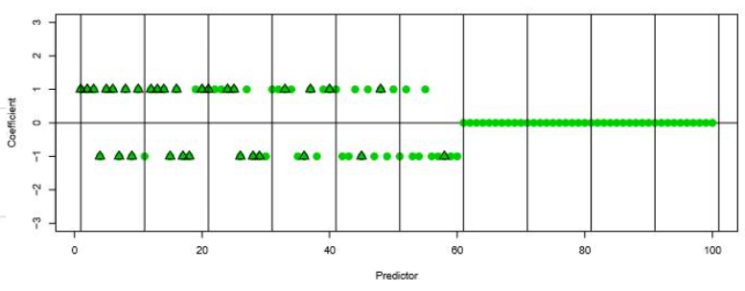
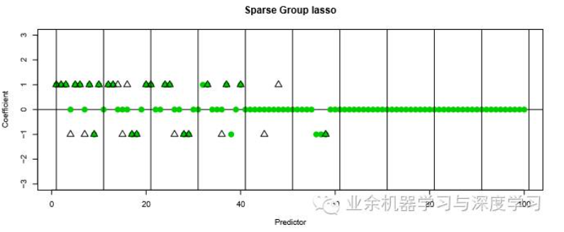
嵌入式特征选择
Group lasso

Slide 13

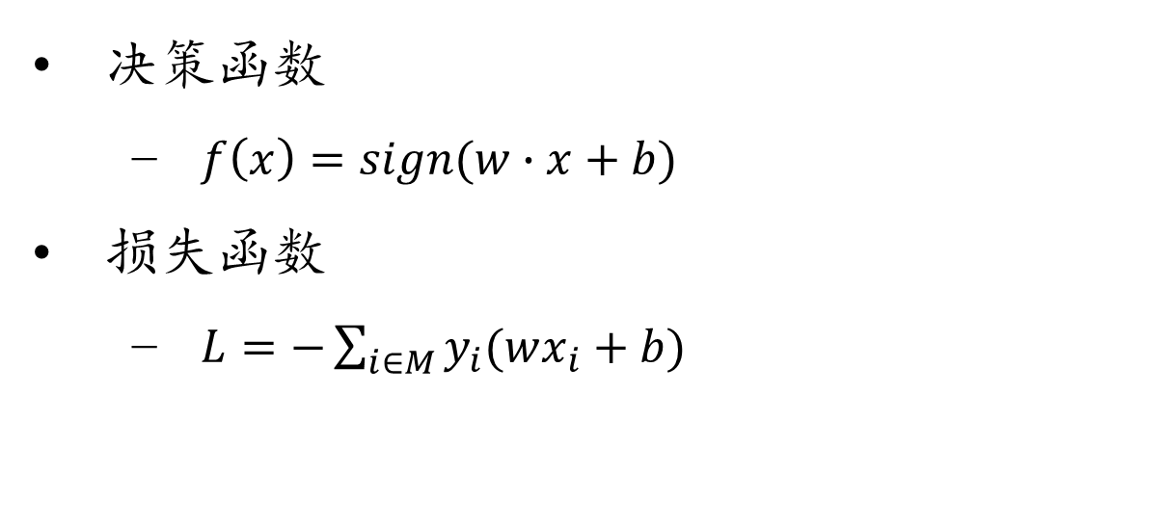
感知机
感知机
决策函数
$f\left(x\right)=sign(w∙x+b)$
损失函数
$L=−\sum_{i∈M}{y_{i}(wx_{i}+b)}$
误分类点到超平面的距离
算法
随机梯度下降

Slide 14
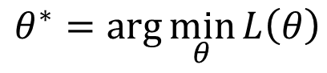
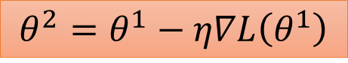
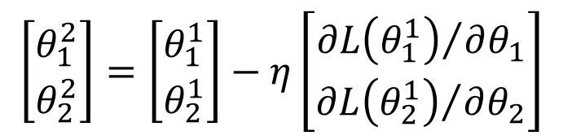
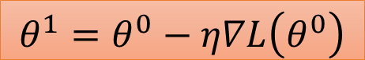
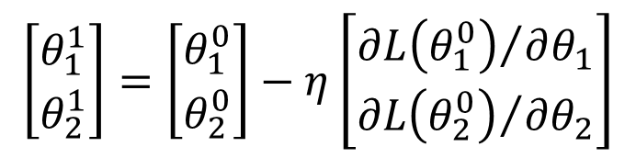
梯度下降
梯度下降
$$θ^{∗}=arg\min_{θ}{L\left(θ\right)}$$
$$\left[\begin{matrix}θ_{1}^{1} \\ θ_{2}^{1}\end{matrix}\right]=\left[\begin{matrix}θ_{1}^{0} \\ θ_{2}^{0}\end{matrix}\right]−η\left[\begin{matrix}{∂L\left(θ_{1}^{0}\right)}/{∂θ_{1}} \\ {∂L\left(θ_{2}^{0}\right)}/{∂θ_{2}}\end{matrix}\right]$$
$$θ^{1}=θ^{0}−η∇L\left(θ^{0}\right)$$
$$\left[\begin{matrix}θ_{1}^{2} \\ θ_{2}^{2}\end{matrix}\right]=\left[\begin{matrix}θ_{1}^{1} \\ θ_{2}^{1}\end{matrix}\right]−η\left[\begin{matrix}{∂L\left(θ_{1}^{1}\right)}/{∂θ_{1}} \\ {∂L\left(θ_{2}^{1}\right)}/{∂θ_{2}}\end{matrix}\right]$$
$$θ^{2}=θ^{1}−η∇L\left(θ^{1}\right)$$

Slide 15
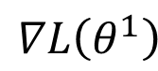
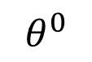
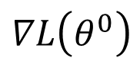
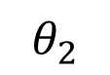
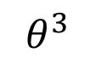
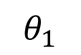
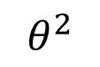
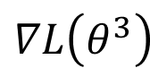
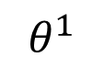
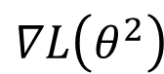
梯度下降
梯度下降
$$θ_{2}$$
$$∇L\left(θ^{0}\right)$$
$$θ^{0}$$
$$∇L\left(θ^{1}\right)$$
$$θ^{1}$$
$$∇L\left(θ^{2}\right)$$
$$θ^{2}$$
Gradient
Movement
$$∇L\left(θ^{3}\right)$$
$$θ^{3}$$
$$θ_{1}$$

Slide 16
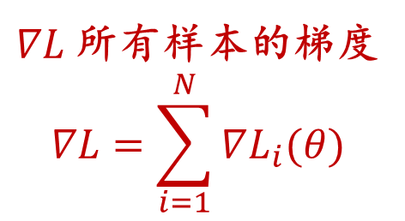
梯度下降
梯度下降
$$θ^{∗}=arg\min_{θ}{L\left(θ\right)}$$
$$\left[\begin{matrix}θ_{1}^{1} \\ θ_{2}^{1}\end{matrix}\right]=\left[\begin{matrix}θ_{1}^{0} \\ θ_{2}^{0}\end{matrix}\right]−η\left[\begin{matrix}{∂L\left(θ_{1}^{0}\right)}/{∂θ_{1}} \\ {∂L\left(θ_{2}^{0}\right)}/{∂θ_{2}}\end{matrix}\right]$$
$$θ^{1}=θ^{0}−η∇L\left(θ^{0}\right)$$
$$\left[\begin{matrix}θ_{1}^{2} \\ θ_{2}^{2}\end{matrix}\right]=\left[\begin{matrix}θ_{1}^{1} \\ θ_{2}^{1}\end{matrix}\right]−η\left[\begin{matrix}{∂L\left(θ_{1}^{1}\right)}/{∂θ_{1}} \\ {∂L\left(θ_{2}^{1}\right)}/{∂θ_{2}}\end{matrix}\right]$$
$$θ^{2}=θ^{1}−η∇L\left(θ^{1}\right)$$
$∇L$ 所有样本的梯度
$$∇L=\sum_{i=1}^{N}{∇L_{i}(θ)}$$

Slide 17
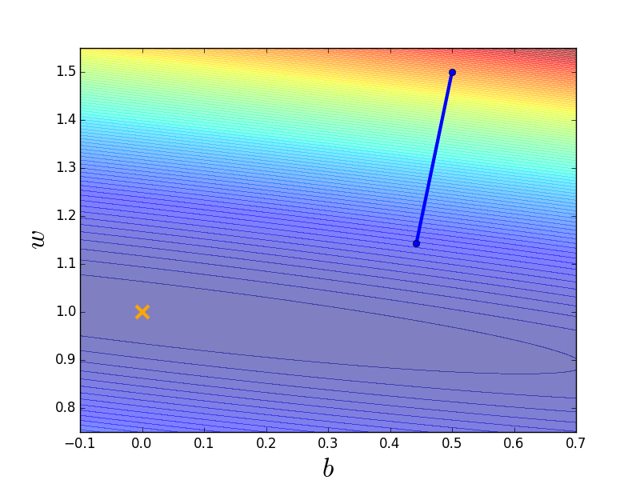
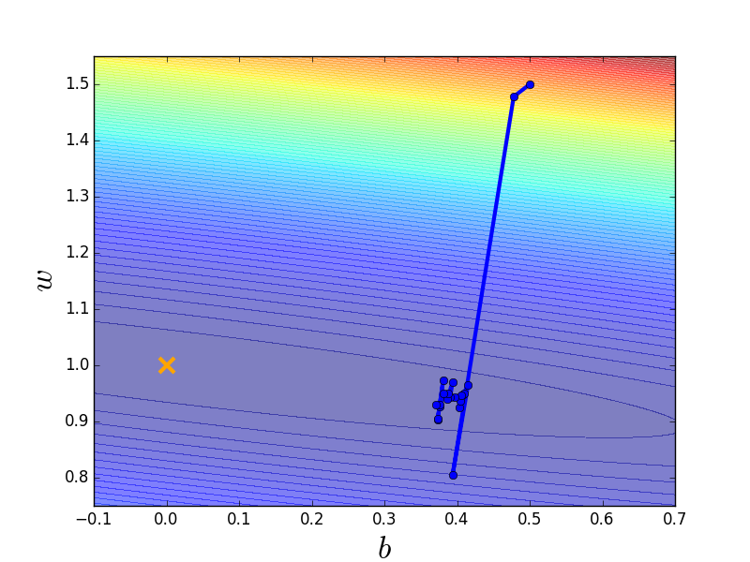

梯度下降
随机梯度下降
$∇L$ 任意样本的梯度
$$∇L=∇L_{i}(θ)$$
Gradient Descent
Stochastic Gradient Descent

Slide 18
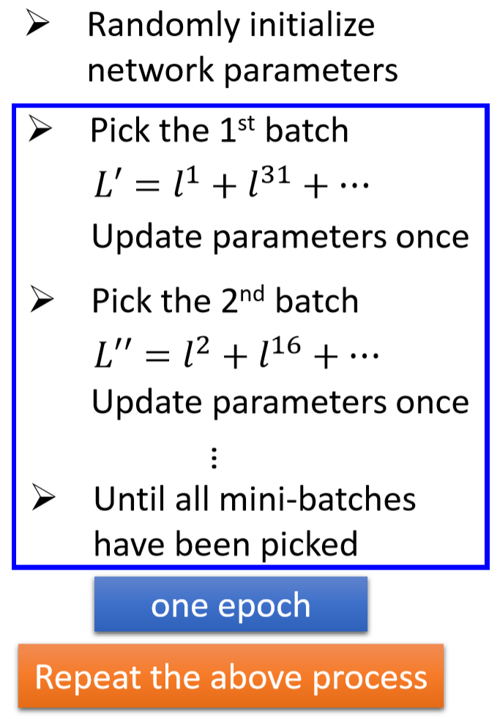
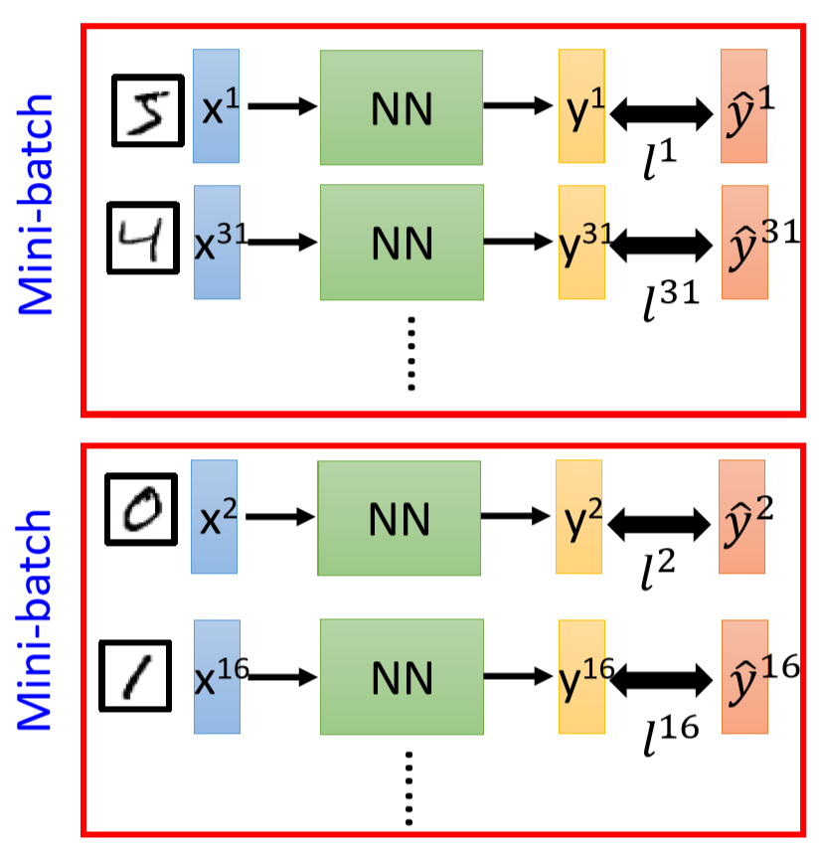
梯度下降
批量梯度下降

Slide 19
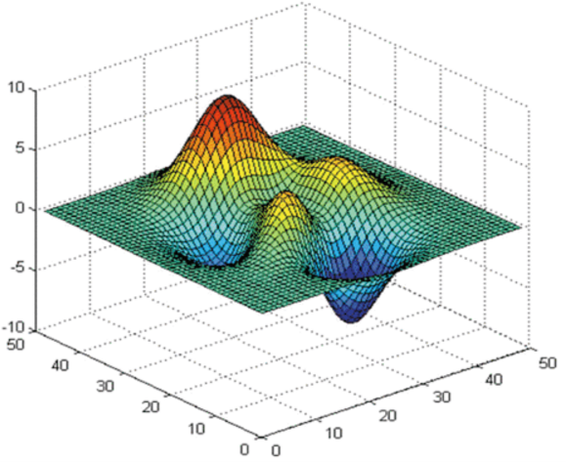
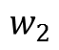
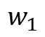

梯度下降
收敛
凸函数
非光滑函数
非凸函数
$$L$$
$$w_{1}$$
$$w_{2}$$

Slide 20
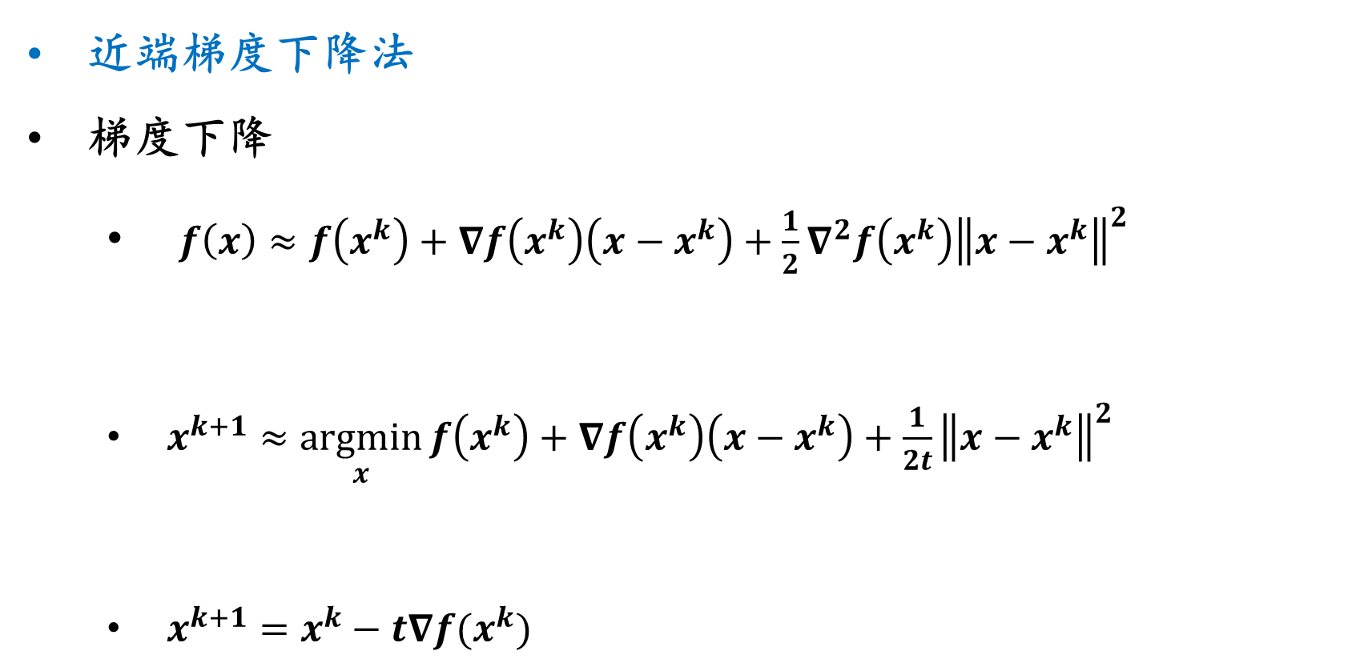

梯度下降
近端梯度下降法
梯度下降
$f\left(x\right)≈f\left(x^{k}\right)+∇f\left(x^{k}\right)\left(x−x^{k}\right)+\frac{1}{2}∇^{2}f\left(x^{k}\right){\left\|x−x^{k}\right\|}^{2}$
$x^{k+1}≈\underset{x}{argmin}{f\left(x^{k}\right)+∇f\left(x^{k}\right)\left(x−x^{k}\right)+\frac{1}{2t}{\left\|x−x^{k}\right\|}^{2}}$
$x^{k+1}=x^{k}−t∇f(x^{k})$
$$≈f\left(x^{k}\right)+∇f\left(x^{k}\right)\left(x−x^{k}\right)+\frac{1}{2t}{\left\|x−x^{k}\right\|}^{2}$$
$$≈\underset{x}{argmin}{{\frac{1}{2t}\left\|x−\left(x^{k}−t∇f\left(x^{k}\right)\right)\right\|}^{2}}$$

Slide 21
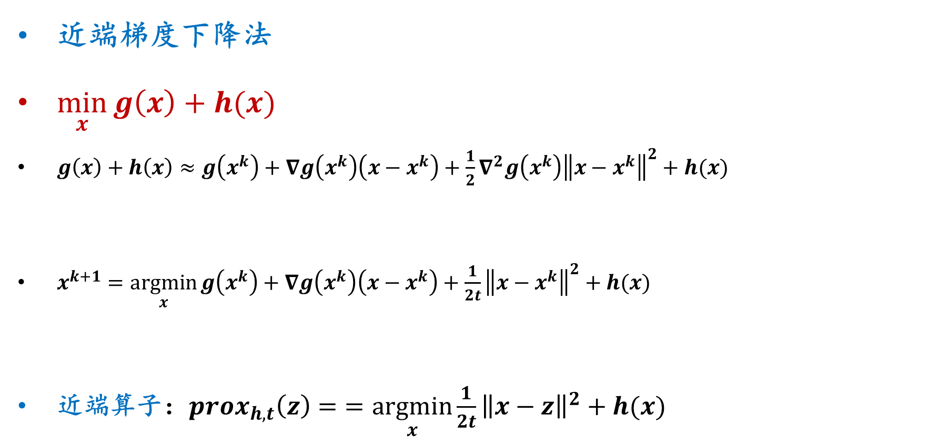
梯度下降
近端梯度下降法
$\min_{x}{g\left(x\right)+h(x)}$
$g\left(x\right)+h\left(x\right)≈g\left(x^{k}\right)+∇g\left(x^{k}\right)\left(x−x^{k}\right)+\frac{1}{2}∇^{2}g\left(x^{k}\right){\left\|x−x^{k}\right\|}^{2}+h(x)$
$x^{k+1}=\underset{x}{argmin}{g\left(x^{k}\right)+∇g\left(x^{k}\right)\left(x−x^{k}\right)+\frac{1}{2t}{\left\|x−x^{k}\right\|}^{2}+h(x)}$
近端算子：$prox_{h,t}\left(z\right)==\underset{x}{argmin}{{\frac{1}{2t}\left\|x−z\right\|}^{2}+h(x)}$
$$≈g\left(x^{k}\right)+∇g\left(x^{k}\right)\left(x−x^{k}\right)+\frac{1}{2t}{\left\|x−x^{k}\right\|}^{2}+h(x)$$
$$=\underset{x}{argmin}{{\frac{1}{2t}\left\|x−\left(x^{k}−t∇f\left(x^{k}\right)\right)\right\|}^{2}+h(x)}$$

Slide 22
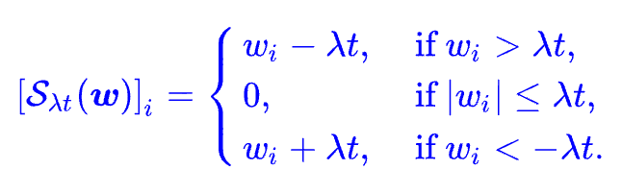
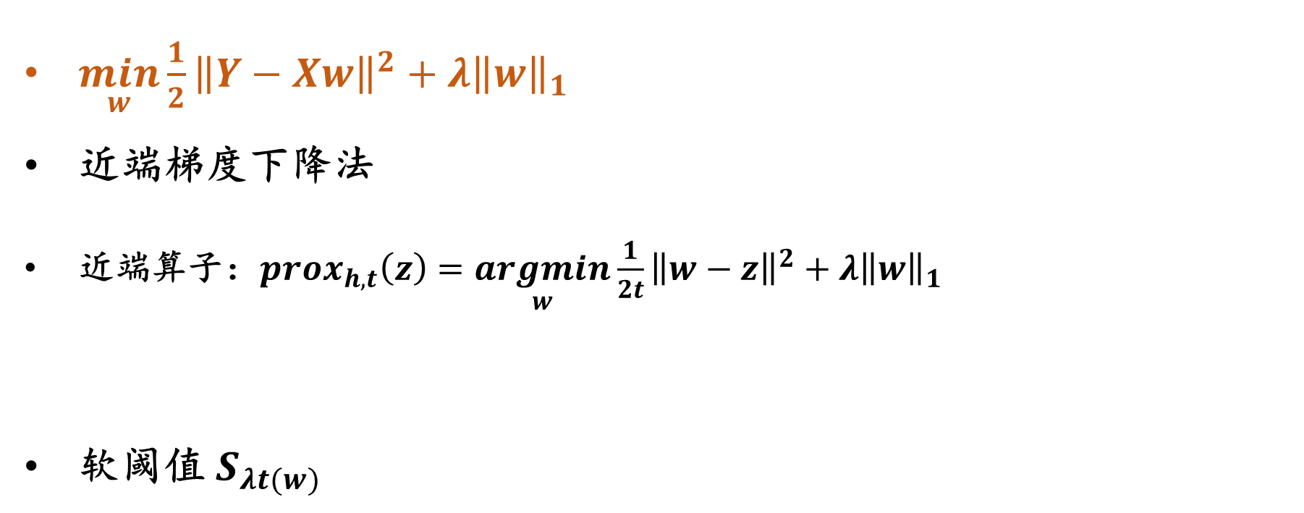
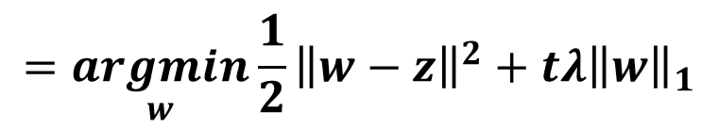
梯度下降
$\min_{w}{\frac{1}{2}{\left\|Y−Xw\right\|}^{2}+λ{\left\|w\right\|}_{1}}$
近端梯度下降法
近端算子：$prox_{h,t}\left(z\right)=\underset{w}{argmin}{{\frac{1}{2t}\left\|w−z\right\|}^{2}+λ{\left\|w\right\|}_{1}}$
软阈值 $S_{λt(w)}$
$$=\underset{w}{argmin}{{\frac{1}{2}\left\|w−z\right\|}^{2}+tλ{\left\|w\right\|}_{1}}$$

Slide 23

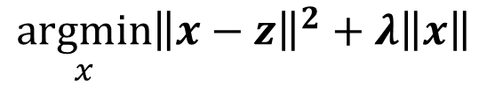
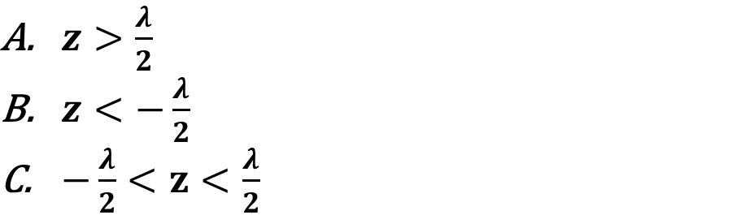


软阈值函数
$$\underset{x}{argmin}{{\left\|x−z\right\|}^{2}+λ\left\|x\right\|}$$
独立优化函数：$f\left(x\right)={\left(x−z\right)}^{2}+λ\left|x\right|$
假设x不为0时进行求导： $x=z−\frac{λ}{2}sign(x)$
$z>\frac{λ}{2}$
$z<−\frac{λ}{2}$
$−\frac{λ}{2}<z<\frac{λ}{2}$

Slide 24






软阈值函数
$$f\left(x\right)={\left(x−z\right)}^{2}+λ\left|x\right|$$
$$\frac{∂f}{∂x}=2\left(x−z\right)+λsign(x)$$
$$x=z−\frac{λ}{2}sign(x)$$
$$x=z−\frac{λ}{2}$$
$z>\frac{λ}{2}$
$x<0$， $z+\frac{λ}{2}=x>0$，矛盾
$f^{′}\left(x\right)<0$，表示负无穷到0单调递减
$x>0$， $z−\frac{λ}{2}=x>0$，此时极值小于$f(0)$

Slide 25



软阈值函数
$$f\left(x\right)={\left(x−z\right)}^{2}+λ\left|x\right|$$
$$\frac{∂f}{∂x}=2\left(x−z\right)+λsign(x)$$
$$x=z−\frac{λ}{2}sign(x)$$
$$x=z+\frac{λ}{2}$$
$z<−\frac{λ}{2}$
$x>0$， $z−\frac{λ}{2}=x<0$，矛盾
$f^{′}\left(x\right)>0$，表示0到正无穷递增
$x<0$， $z+\frac{λ}{2}=x<0$，此时极值小于$f(0)$

Slide 26




软阈值函数
$$f\left(x\right)={\left(x−z\right)}^{2}+λ\left|x\right|$$
$$\frac{∂f}{∂x}=2\left(x−z\right)+λsign(x)$$
$$x=z−\frac{λ}{2}sign(x)$$
$−\frac{λ}{2}<z<\frac{λ}{2}$
$x>0$， $z−\frac{λ}{2}=x<0$，矛盾
$x<0$， $z+\frac{λ}{2}=x>0$，矛盾
${\left(x−z\right)}^{2}+λ\left|x\right|=x^{2}−2xz+f(0)+λ\left|x\right|$
$$x=0$$
由 $x>0, z<\frac{λ}{2}: f\left(x\right)>f(0)$
由 $x<0, z>−\frac{λ}{2}: f\left(x\right)>f(0)$

Slide 27

软阈值函数
$$\underset{x}{argmin}{{\left\|x−z\right\|}^{2}+λ\left\|x\right\|}$$
$$\underset{x}{argmin}{f(x)}=\left\{\begin{aligned}z+\frac{λ}{2}, z<−\frac{λ}{2} \\ 0, \left|z\right|<\frac{λ}{2} \\ z−\frac{λ}{2}, z>\frac{λ}{2}\end{aligned}\right.$$

Slide 28

梯度下降
学习率learning rate
$w←w−η∆w$
Loss

Slide 29

梯度下降
初始：远离目标点
后期：接近目标点
衰减：$η^{t}=η/\sqrt{t+1}$
最高境界：不同参数有不同的学习率

Slide 30

梯度下降
随机梯度下降：$w^{t+1}←w^{t}−η^{t}∆w^{t}$
Adagrad： $w^{t+1}←w^{t}−\frac{η^{t}}{σ^{t}}∆w^{t}$
和参数有关的
$w^{1}←w^{0}−\frac{η^{0}}{σ^{0}}∆w^{0}$ $σ^{0}=∆w^{0}$
$w^{2}←w^{1}−\frac{η^{1}}{σ^{1}}∆w^{1}$ $σ^{1}=\sqrt{\frac{1}{2}[{\left(∆w^{0}\right)}^{2}+{\left(∆w^{1}\right)}^{2}]}$
$w^{t+1}←w^{t}−\frac{η^{t}}{σ^{t}}∆w^{y}$ $σ^{1}=\sqrt{\frac{1}{t+1}\sum_{i=0}^{t}{{\left(∆w^{i}\right)}^{2}}}$

Slide 31

Adagrad

Slide 32

Adagrad
导数越大，更新的越大
$w^{t+1}←w^{t}−η^{t}∆w^{t}$
$w^{t+1}←w^{t}−\frac{η}{\sqrt{\sum_{i=0}^{t}{{\left(∆w^{i}\right)}^{2}}}}∆w^{t}$
导数越大，更新的越大
导数越大，更新越小

Slide 33

Adagrad
Notes:
导数越大，步幅越大

Slide 34





Adagrad
Smaller Learning Rate
$$w_{2}$$
Larger Learning Rate
$$w_{1}$$
Notes:
二次导数增加很多计算量
比较缓（导数小），步幅大
陡峭（导数大），步幅小
二次导数来控制步长

Slide 35

Adagrad

Slide 36

Adagrad
Use first derivative to estimate second derivative
Notes:
一次微分来估计二次微分
计算多次，看结果，如果普遍比较小，那就是比较平缓的情况；否则就是陡峭的情况

Slide 37
Adagrad
$w^{t+1}←w^{t}−\frac{η}{\sqrt{\sum_{i=0}^{t}{{\left(∆w^{i}\right)}^{2}}}}∆w^{t}$
Notes:
缺点：它的缺点是分母会不断积累，这样学习率就会收缩并最终会变得非常小

Slide 38









RMSprop
$$w^{1}←w^{0}−\frac{η}{σ^{0}}g^{0}$$
$$σ^{0}=g^{0}$$
$$w^{2}←w^{1}−\frac{η}{σ^{1}}g^{1}$$
$$σ^{1}=\sqrt{{α\left(σ^{0}\right)}^{2}+\left(1−α\right){\left(g^{1}\right)}^{2}}$$
$$w^{3}←w^{2}−\frac{η}{σ^{2}}g^{2}$$
$$σ^{2}=\sqrt{{α\left(σ^{1}\right)}^{2}+\left(1−α\right){\left(g^{2}\right)}^{2}}$$
$$……$$
$$w^{t+1}←w^{t}−\frac{η}{σ^{t}}g^{t}$$
$$σ^{t}=\sqrt{{α\left(σ^{t−1}\right)}^{2}+\left(1−α\right){\left(g^{t}\right)}^{2}}$$
Notes:
缓解Adagrad学习率衰减过快
平方和项随着时间不断衰减，过远的梯度将不影响学习率
本次梯度和上次之间的一个平衡
Alpha很大，更倾向于之前的，反正更相信这次
Hinton在上课的时候提出来的。。。。

Slide 39
Adam
类似惯性的因素

Slide 40















Adam
$$∇L\left(θ^{0}\right)$$
Start at point $θ^{0}$
$$∇L\left(θ^{1}\right)$$
$$θ^{0}$$
Movement v⁰=0
Compute gradient at $θ^{0}$
$$θ^{1}$$
$$∇L\left(θ^{2}\right)$$
Movement v¹ = λv⁰ - η$∇L\left(θ^{0}\right)$
$$θ^{2}$$
Move to $θ^{1}$ = $θ^{0}$ + v¹
Gradient
Compute gradient at $θ^{1}$
Movement
$$θ^{3}$$
$$∇L\left(θ^{3}\right)$$
Movement v² = λv¹ - η$∇L\left(θ^{1}\right)$
Movement
of last step
Move to $θ^{2}$ = $θ^{1}$ + v²

